Slide 1

信号检测与估计
第六章：信号波形的估计
离散卡尔曼滤波

Slide 2
卡尔曼滤波
维纳滤波器的缺点
1. 必须知道信号和噪声的二阶统计量；
2. 必须知道系统函数H或者脉冲响应h，并通过积分求出输出
3. 只能适应于平稳随机过程，不适应非平稳随机过程；
4. 系统输入条件变化时，要求重新计算H或者h等。
造成维纳滤波器设计困难的根本原因是什么？
采用频域设计方法是造成维纳滤波器设计困难的根本原因。因此人们转向在时域内直接设计最优滤波器的新方法。

Slide 3
卡尔曼滤波
卡尔曼滤波在众多领域获得广泛应用，比如，高精度组合导航、通信、遥感、地震测量、石油勘探、经济学和社会学等诸多信息融合研究中。
● 机器人导航、控制
● 传感器数据融合
● 雷达系统以及导弹追踪
● 计算机图像处理
▪ 头脸识别、图像分割、图像边缘检测

Slide 4
卡尔曼滤波
卡尔曼滤波和维纳滤波相同点： 二者都是在最小均方误差准则下的最佳线性滤波。
不同点：
（1）维纳滤波只适应于平稳随机过程，而卡尔曼滤波可适应于非平稳随机过程。
（2）维纳滤波根据全部过去和当前的观测数据来估计信号的波形，其解的形式为H或者h。而卡尔曼方法则是根据前一个估计值和当前的观测值来估计当前信号的波形，用的是状态方程和递推的方法。其解是估计的形式。
（3）信号模型得到的方法不同，维纳滤波是从信号和噪声的自相关函数中得到的，卡尔曼滤波是从信号的状态方程和观测方程中得到的。

Slide 5
卡尔曼滤波
Kalman滤波的特点
（1）kalman滤波算法是递推的，且状态空间法采用在时域内设计滤波器的方法，因而适用于多维随机过程的估计，离散kalman算法适用于计算机的处理。
（2）用递推法计算，不需要知道全部过去的值，用状态方程描述状态变量的动态变化规律，因此，信号可以是平稳的，也可以是非平稳的。

Slide 6
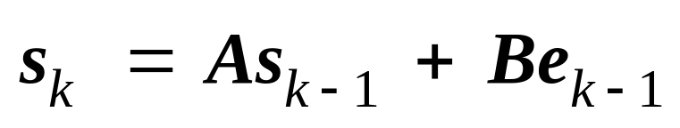
卡尔曼滤波
离散卡尔曼滤波的信号模型是离散状态方程和观测方程组成。
研究离散卡尔曼滤波，需要知道信号的模型：离散状态方程和
观测方程及其统计特性假设。
状态矢量：离散时间系统在k 时刻的状态是由M个状态变量构
成的M维状态矢量s_{k}来描述的
状态方程
式中：s_{k}是k时刻的M维状态矢量，e_{k-1}是k-1时刻的L维激励信号，A和B是由系统结构和特性决定的系统矩阵。
A状态变量之间的增益矩阵，B输入激励到状态信号的增益矩阵。

Slide 7
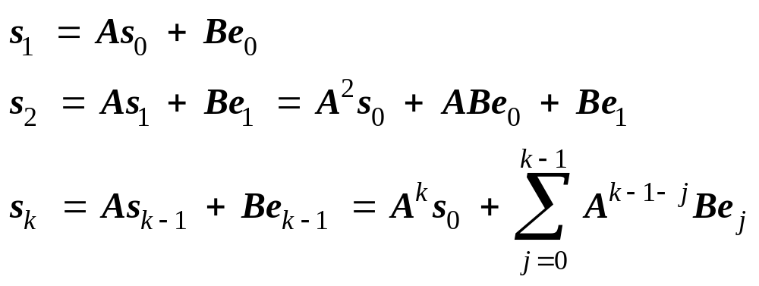
卡尔曼滤波
系统初始状态为s₀，可通过递推方法获得状态s_{k}
第一项：与初始状态和系统结构有关，与激励无关，零输入响应
第二项：与状态无关，与激励信号和系统结构有关，零状态响应

Slide 8
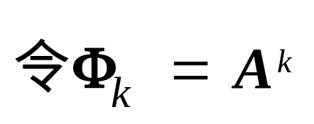
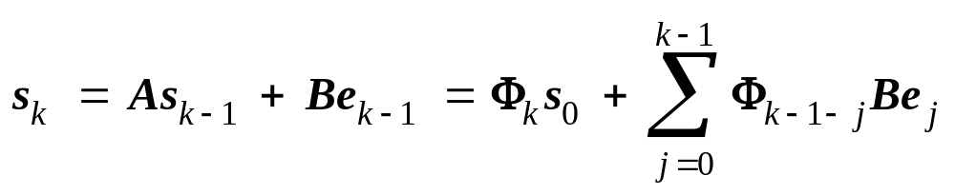
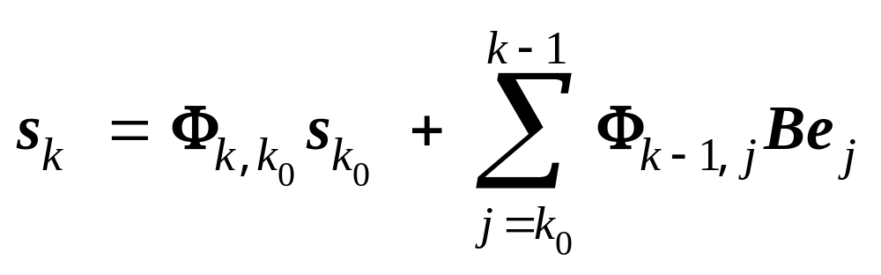
卡尔曼滤波
当e_{k} = 0时，s_{k} = Φ_{k}s₀
通过Φ_{k} = A^{k}，可将k = 0时刻的状态转移到任何k>0时刻的状态
如果k₀表示k的起始时刻，上式从s_{k0}开始递推，则有

Slide 9
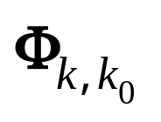
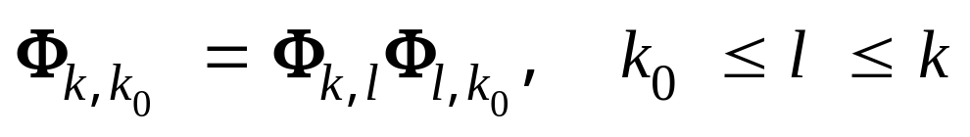
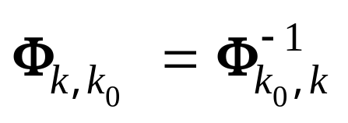
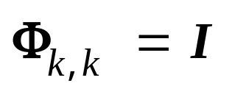
卡尔曼滤波
其中， 表示系统由k₀时刻状态转移到k的时刻状态的规律，称为状态转移矩阵，状态转移矩阵有三个性质：
分布转移性：
互逆性：
同时刻状态不变性：

Slide 10
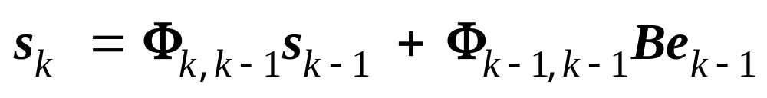
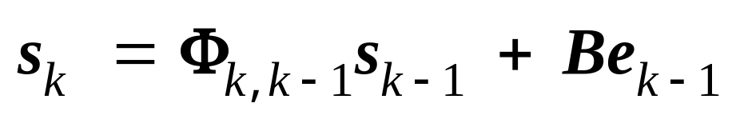
卡尔曼滤波
如果k₀ = k − 1，则有
根据同时刻状态不变性有
系统激励信号e_{k−1}称为系统的扰动噪声矢量，是时变的 （系统本身在不同时刻受到的扰动噪声矢量的影响也可能不同）。
更具一般性，将Be_{k−1}记为Γ _{k−1} w_{k−1} ， Γ _{k−1}称为k−1时刻的系统控制矩阵，用来反映扰动噪声矢量w_{k−1}对系统状态矢量的影响程度。

Slide 11
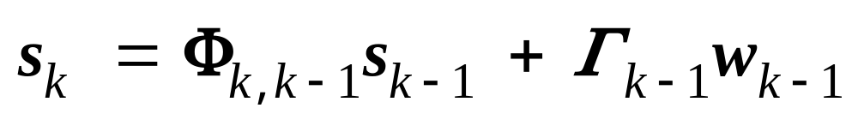
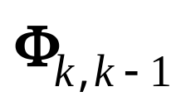
卡尔曼滤波
一步递推状态方程：
式中，s_{k}为k时刻M维状态矢量
为系统从k−1时刻到k时刻的M × M一步状态转移矩阵
w_{k−1} 为k−1时刻L维扰动噪声矢量
Γ _{k−1}为k−1时刻M × L系统控制矩阵
k时刻的系统状态s_{k}可由它前一时刻的状态s_{k−1}，并考虑扰动噪声矢量w_{k−1} 的影响来求得。即：k−1时刻以前各状态的影响都已记忆在s_{k−1}中。

Slide 12
卡尔曼滤波
总结：
状态方程的核心是：设置状态变量，状态变量是网络内部节点变量，一般设在延迟支路的输出端，状态方程刻画了状态变量下一时刻的取值与当前状态和输入之间的关系。
一步递推状态方程：

Slide 13
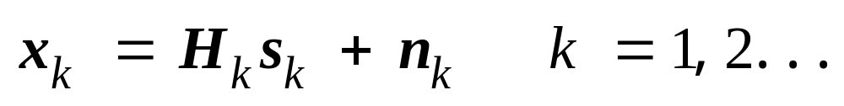
卡尔曼滤波
观测方程：
假设观测系统是线性的，观测方程为：
式中，x_{k}为k时刻N维观测信号矢量；
H_{k}为k时刻N×M维观测矩阵；
n_{k}为k时刻N维观测噪声矢量。
含义：观测或测量得到的信号x_{k}包含信号的真值与噪声，信号的真值是一个多维矢量，它是状态变量s_{k}各分量的线性组合。

Slide 14
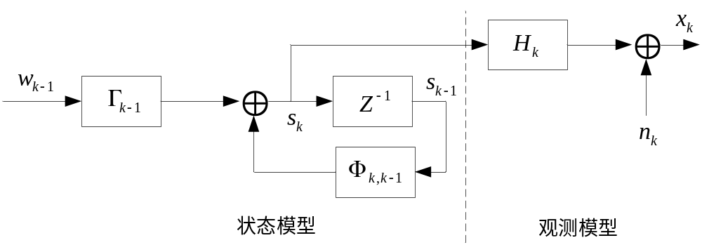
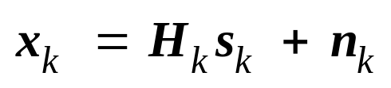
卡尔曼滤波
离散卡尔曼滤波的信号模型

Slide 15
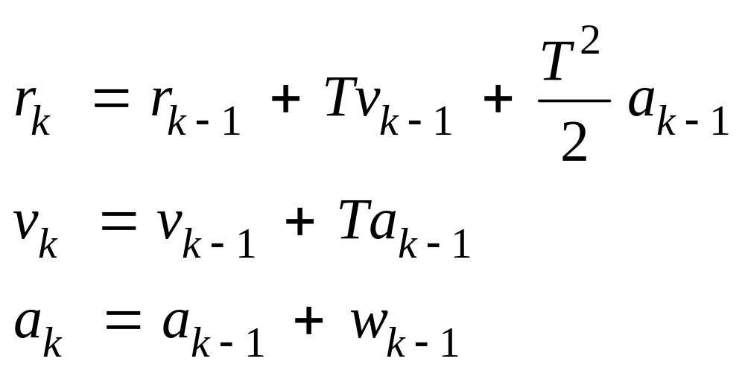
卡尔曼滤波
例6.5.1 设目标以均匀加速度a从原点开始作直线运动，加速度a受到时变扰动；现在以等时间间隔T对目标的距离r进行直接测量，试建立运动目标的离散状态方程和观测方程
解：（1）状态方程
根据目标的运动规律，并考虑到加速度a受到时变扰动，可以分别写出关于目标距离r、速度v和加速度a的方程：

Slide 16
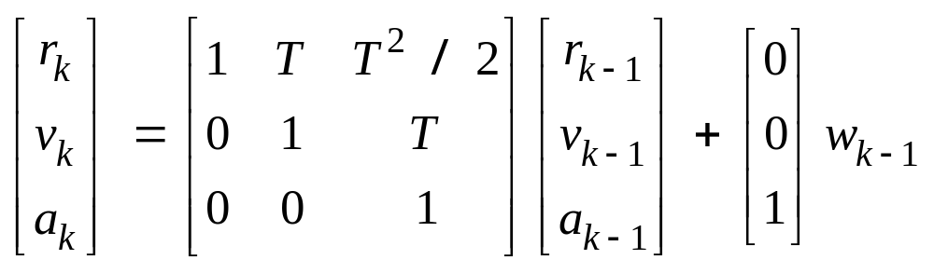
卡尔曼滤波
其中，w_{k−1}表示k−1表示目标运动加速度受到的扰动噪声，将上面的方程表示为矩阵的形式
令s_{k}表示k时刻目标运动的三个状态变量r_{k}、v_{k}、a_{k}构成的三维状态矢量，Φ_{k,k−1}表示一步状态转移矩阵，Γ_{k−1}表示控制矩阵。

Slide 17
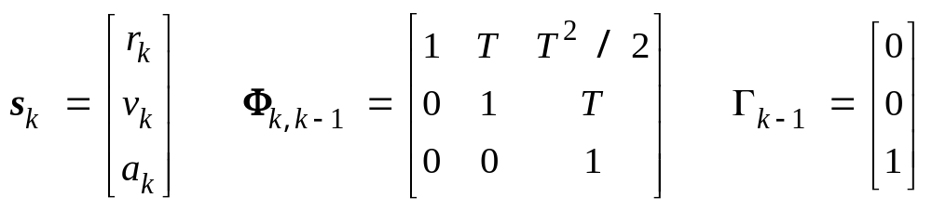
卡尔曼滤波
则有
目标运动的状态方程为：

Slide 18
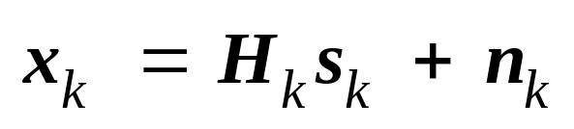
卡尔曼滤波
（2）观测方程
虽然是直接测距，但因为已经用状态矢量s_{k}来表示各状态变量，所以在观测方程中只能用状态矢量s_{k}。这样在直接测距情况下的目标运动状态观测方程为：
其中：H_{k} = [1 0 0]；
x_{k}是k时刻的运动目标距离测量数据；
n_{k}是测距的观测噪声。

Slide 19
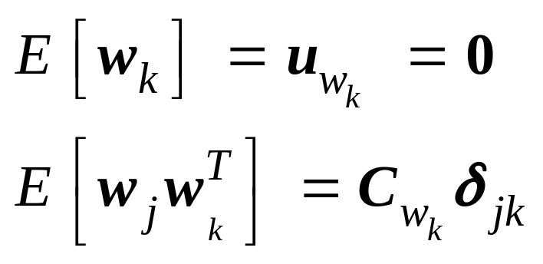
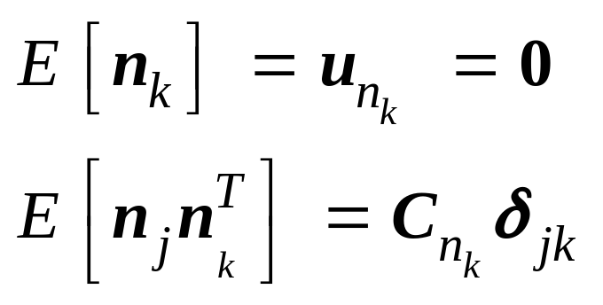
离散信号模型的统计特性
为了导出离散卡尔曼滤波的公式，我们需要对信号模型做统计特性描述的假设。
1、扰动噪声矢量w_{k}是零均值的白噪声随机序列
2、观测噪声矢量n_{k}是零均值的白噪声随机序列

Slide 20
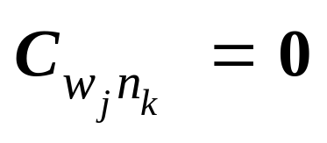
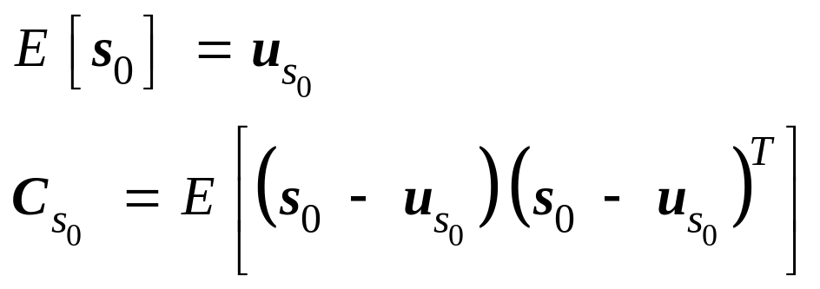
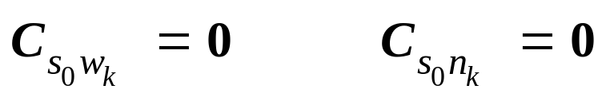
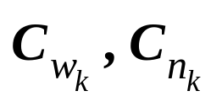
离散信号模型的统计特性
3、扰动噪声矢量w_{k}与观测噪声矢量n_{k}互不相关
4、系统初始状态(k = 0)的状态矢量s₀的均值矢量和协方差矩阵分别为
它们已知，并认为s₀与w_{k}，s₀与n_{k}互不相关，即
由于Φ_{k,k−1}， Γ_{k−1}，H_{k}， 都是时变的，所以信号模型也适用于多维非平稳随机过程

Slide 21
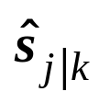
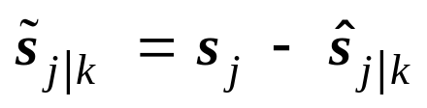
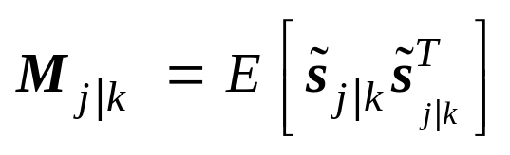
离散卡尔曼滤波
离散信号模型
状态方程：
观测方程：
k次观测矢量；
x(k) = [x₁ x₂ … x_{k}] = [x(k−1) x_{k}]^{T}
离散系统的状态估计
根据观测矢量 x(k) 求得第j时刻的状态矢量s_{j}的估计，称为系统的离散状态估计，结果记为 ；估计的误差矢量记为 的 估计误差的均方误差阵为

Slide 22
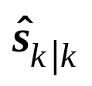
离散卡尔曼滤波
按照j和k的关系，离散状态估计分为
j = k, 估计矢量 ，称为状态滤波；
j > k, 估计矢量 ，称为状态预测；
j < k, 估计矢量 ，称为状态平滑。
离散卡尔曼滤波
结合离散信号模型，采用线性最小均方准则的离散状态估计就是离散卡尔曼滤波。

Slide 23
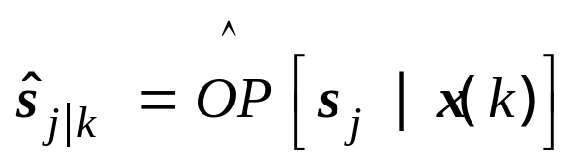
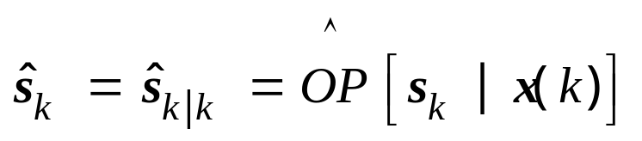
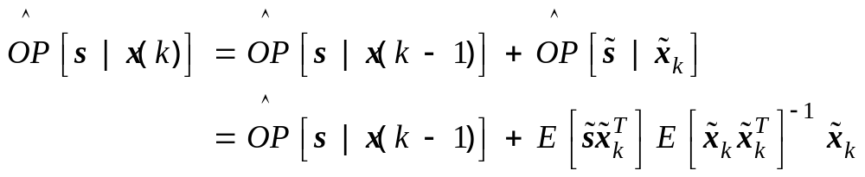
离散卡尔曼滤波的递推公式
利用正交投影的概念和引理来推导离散卡尔曼滤波的递推公式。由正交投影引理 I，系统的状态矢量s_{j}基于前k次观测矢量x(k)的线性最小均方误差矢量，是s_{j}在x(k)上的正交投影
当j = k时，系统的状态滤波值为
由正交投影引理 III
（正交投影的可递推性）x(k) = [x₁ x₂ … x_{k}]^{T} = [x(k−1) x_{k}]^{T}

Slide 24
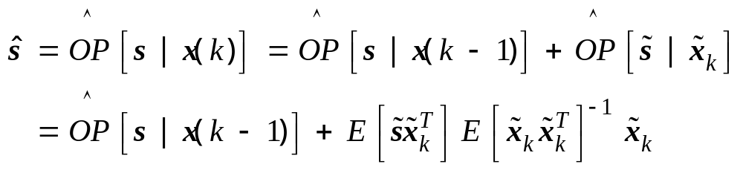
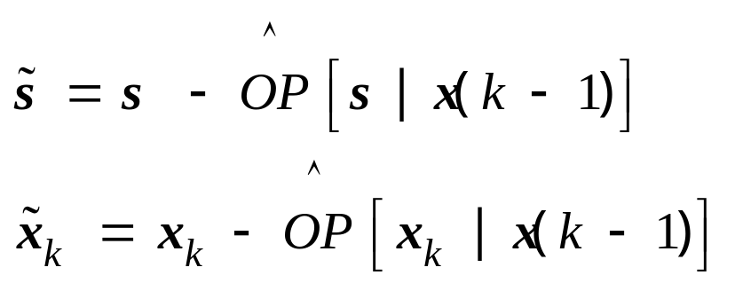
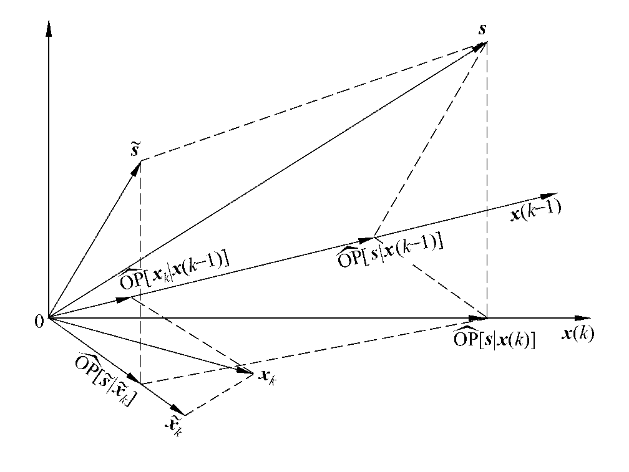
离散卡尔曼滤波的递推公式
式中
正交性原理几何解释

Slide 25
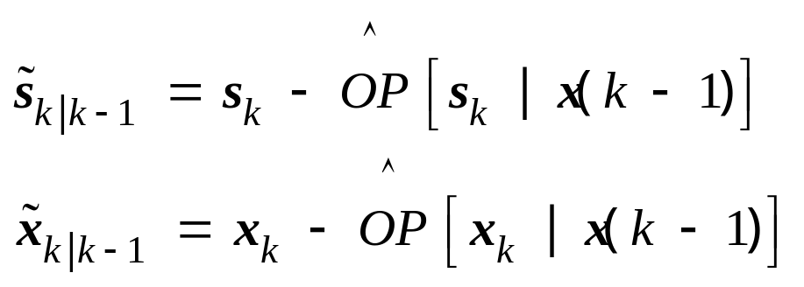
离散卡尔曼滤波的递推公式
由正交投影引理III（可递推性）
式中

Slide 26

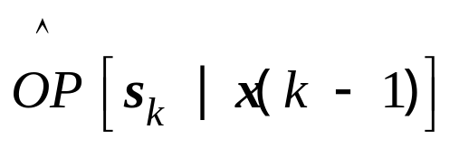

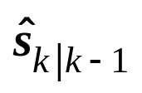
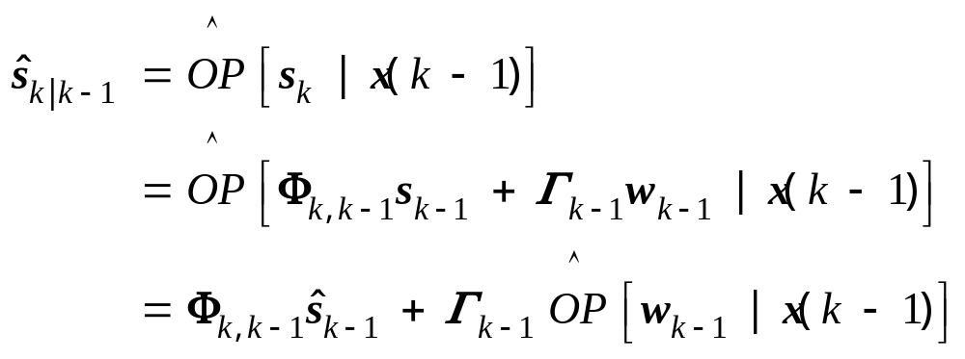
离散卡尔曼滤波的递推公式
只需求出公式中各计算项，就可得到状态滤波 的计算公式
1、 项计算
该项是基于x(k−1)的 线性最小均方误差估计，即是 在x(k−1)上的正交投影，是状态一步预测值
引理II 正交投影的线性可转换性和可叠加性

Slide 27
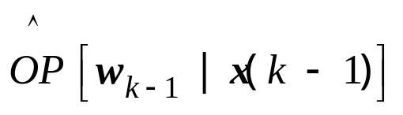
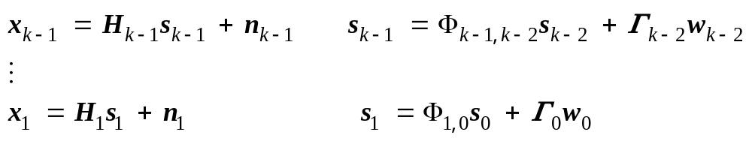


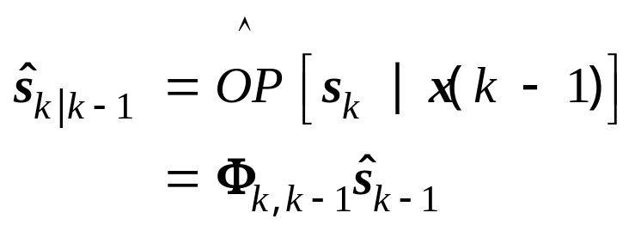
离散卡尔曼滤波的递推公式
分析第二项
根据正交投影引理 I （正交投影的唯一性）
根据状态方程与观测方程：
由状态方程可知w_{k−1}只与s_{k + j}（j ≥ 0）有关，有
又由于
所以有

Slide 28
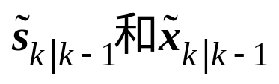
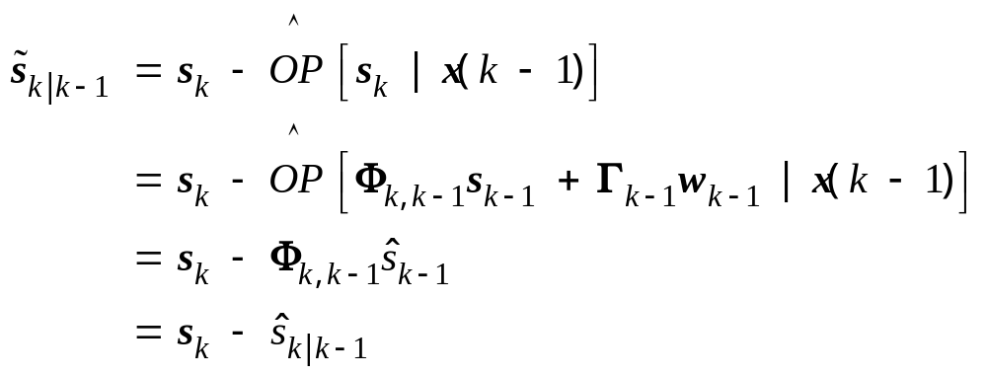
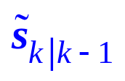
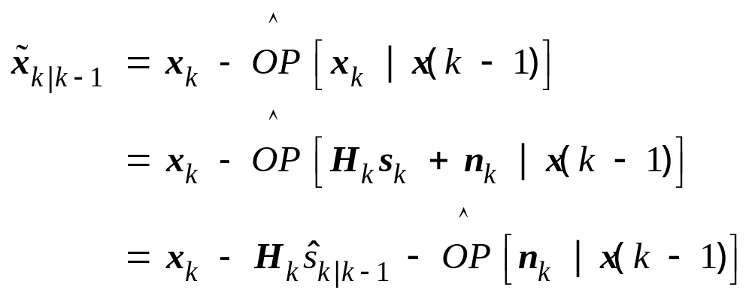
离散卡尔曼滤波的递推公式
2、 的计算
由状态方程和正交投影引理 II （可替换性和可叠加性）
是状态一步预测的误差矢量

Slide 29
离散卡尔曼滤波的递推公式
由第一项计算可知，x(k−1)中只含有：n_{k−1}， n_{k−2}，…，n₁
根据离散信号统计假设及正交投影引理 I

Slide 30
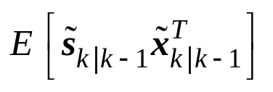
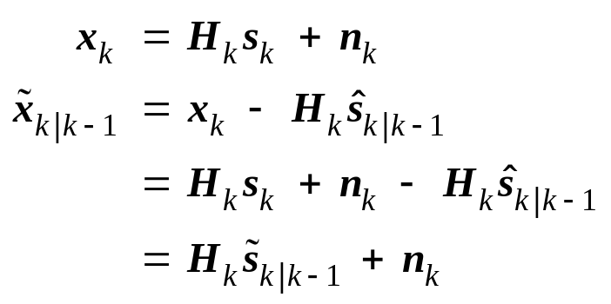
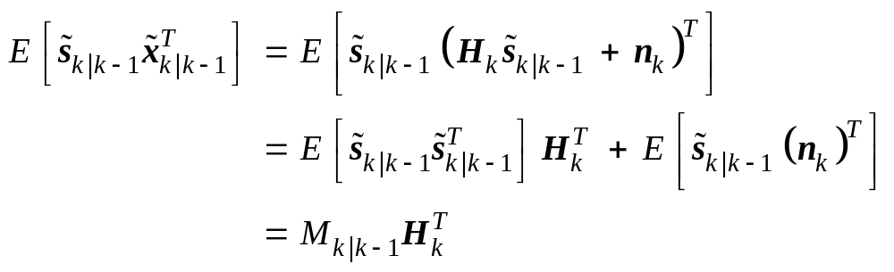
离散卡尔曼滤波的递推公式
3、 的计算
M_{k| k−1}称为状态一步预测均方误差阵，它反映了状态一步预测的精度

Slide 31


离散卡尔曼滤波的递推公式
4、 M_{k| k−1}状态一步预测均方误差阵的计算
式中：
M_{k−1}称为状态滤波均方误差阵，它反映了状态滤波的精度。

Slide 32



离散卡尔曼滤波的递推公式
5、 的计算

Slide 33



离散卡尔曼滤波的递推公式
状态滤波值 的计算

Slide 34



离散卡尔曼滤波的递推公式
状态滤波值 的计算
其中
K_{k}称为状态滤波增益矩阵

Slide 35


离散卡尔曼滤波的递推公式
状态滤波均方误差阵M_{k}的计算

Slide 36


离散卡尔曼滤波的递推公式
因此状态滤波均方误差阵M_{k}：

Slide 37

离散卡尔曼滤波的递推公式
由正交投影的定义知道，正交投影是无偏的，所以，状态滤波的均方误差阵M_{k}和状态一步预测的均方误差阵M_{k|k−1}就是滤波的误差方阵和一步预测的误差方阵。

Slide 38

离散卡尔曼滤波的递推公式

Slide 39





离散卡尔曼滤波的递推算法
为了能够从k = 1时刻开始递推计算，需要确定初始状态滤波器值和初始状态滤波的均方误差阵。
1、初始状态 和 的确定
初始状态 滤波值 的确定应使得状态滤波的均方误差最小
令
解得

Slide 40

离散卡尔曼滤波的递推算法
初始状态滤波的均方误差阵为

Slide 41
离散卡尔曼滤波的递推算法

Slide 42



离散卡尔曼滤波的递推算法
离散卡尔曼滤波递推公式说明
递推公式分两部分：
(I), (II), (III)是状态增益矩阵K_{k}的递推公式
(IV), (V)是离散状态滤波值和状态一步预测的递推公式

Slide 43




离散卡尔曼滤波的递推算法
状态滤波由两部分构成
k 时刻的状态一步预测值
“新息”前乘滤波增益矩阵K_{k}形成修正项，对状态一步预测值 进行修正，得到k时刻的状态滤波值 。
“新息”
离散卡尔曼滤波是以不断预测-修正的递推方式进行的

Slide 44

离散卡尔曼滤波的递推算法
递推过程

Slide 45

离散卡尔曼滤波的递推算法
离散卡尔曼状态滤波和一步预测框图

Slide 46

离散卡尔曼滤波的特点和性质
1.离散卡尔曼滤波的主要特点：
① 离散卡尔曼滤波的信号模型是由状态方程和观测方程描述的。
方程中 等都是时变的，离散卡尔曼滤波适用于非平稳随机过程的状态估计；
② 离散卡尔曼滤波的状态估计采用递推估计算法，避免了高阶矩阵求逆问题，提高了运算效率；
③ 增益矩阵与观测数据无关，有可能离线算出，从而减少实时在线计算量，提高了实时处理能力；
④ 在递推得到状态滤波值和状态一步预测值的同时，还能同时获得反映状态滤波和状态一步预测精度的状态滤波值均方误差阵和状态一步预测值的均方误差阵。

Slide 47









离散卡尔曼滤波的特点和性质
2.离散卡尔曼滤波的主要性质：
① 状态滤波值 是 的线性最小均方误差估计量，因为它是无偏估计量，所以状态滤波的均方误差阵就是所有线性估计中的最小误差方差阵。
② 状态估计的误差矢量 与 正交，即
③ 状态滤波的增益矩阵 与初始状态均方误差阵 、扰动噪声矢量 的协方差矩阵 和观测噪声矢量的协方差矩阵 有关。
④ M_{k}的上限为M_{k|k−1}。

